Slide 1
Как встречают Новый год в разных странах мира
МОУ СОШ № 3
Обучающиеся 6а класса СОШ № 3

Slide 2
Встреча Нового года в разных странах связана с традициями, сохранившимися с тех древнейших времен, когда зародилось поверье - как новый год встретишь, так его и проведешь. По сей день люди прибегают к различным ухищрениям, чтобы "подманить" удачу, достаток и благополучие

Slide 3
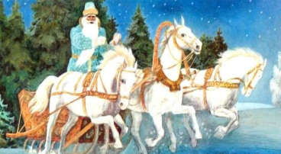
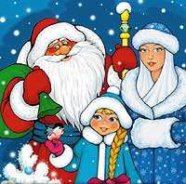
Россия
Несмотря на то что Новый год отмечается 1 января, наиболее запоминающимися и полным впечатлений все-таки 31 декабря. Ведь как известно, ожидание чуда порой гораздо приятнее, чем само чудо Этот праздник неразрывно связан со светлыми воспоминаниями детства, запахом хвои и еловой смолы, подарков и доброго волшебника Деда Мороза, одетого в длиннополый красный ватный халат.
Только у российского Деда Мороза есть семья. Жена - Зима и внучка – Снегурочка.

Slide 4
Пусть Снегурочка с Дедом Морозом Из волшебного леса придут, И побольше волшебных подарков В новогоднюю ночь принесут. Счастье, радость, удачу подарят, Чтобы стало на сердце светло, Чтоб любые мечты исполнялись И весь год, словно в сказке, везло!

Slide 5
.
Для каждого из наших соотечественников Новый Год является совершенно особым праздником. Считается, что от правильной его встречи зависит успех всей последующей жизни, по крайней мере, ближайшей ее части. Все поздравляют друг друга, делают подарки, а в 12 часов за праздничным столом, под звон Кремлёвских курантов, встречают Новый Год.

Slide 6
Встреча Нового Года в Москве

Slide 7
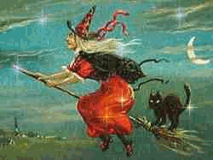
Италия
В Италии Новый год начинается 6 января. Все итальянские ребятишки с нетерпением ждут добрую фею Бефану. Она прилетает ночью на метле, и открывает двери маленьким ключиком и, войдя в комнату, где спят дети, наполняет подарками детские чулки, специально подвешенные к камину. Тому, кто плохо учится и шалит, фея оставляет щепотку золы и уголёк. Обидно, но кто что заслужил.

Slide 8
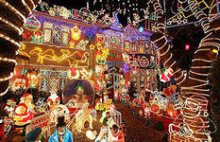
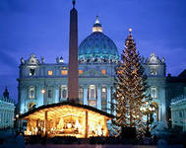
.
На знаменитой итальянской площади Пьяцца дель Пополо устраивают пышное празднование. Здесь проходят новогодние представления под открытым небом.
Здесь зажигают фейерверк, здесь выступают акробаты, певцы. Здесь проходят танцы и свето-музыкальные представления

Slide 9
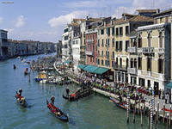
Необычные традиции
В новогоднюю ночь из окон квартир в самую последнюю минуту старого года итальянцы выбрасывают старую одежду, и даже мебель. Вслед за ними летят хлопушки, конфетти, бенгальские огни. Принято считать, что если в новогоднюю ночь выбросить старую вещь, то в наступившем году купишь новую вещь.

Slide 10
В итальянской провинции издавна существует такой обычай: 1 января рано - утром домой необходимо принести "новую воду" из источника. "Если тебе нечего подарить друзьям, - говорят итальянцы, - подари "новую воду" с оливковой веточкой". Считается, что "новая вода" приносит счастье. Для итальянцев также важно, кого они первым встретят в новом году. Если 1 января первым встречным, которого увидит итальянец, будет монах или священник - это плохо, а встретить симпатичного дедушку - это хорошо. А еще лучше, если он горбатый... Вот тогда новый год точно будет счастливым!

Slide 11
Баббо Натале - итальянский Дед Мороз.

Slide 12
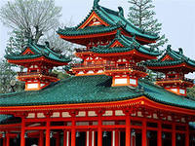
Япония
Сто восемь ударов колокола возвещают приход Нового года в Японию. По давнему поверью, каждый звон "убивает" один из человеческих пороков. Их, как считают японцы, всего шесть (жадность, злость, глупость, легкомыслие, нерешительность, зависть), но у каждого есть 18 различных оттенков - вот по ним и звонит японский колокол.

Slide 13
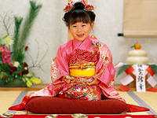
Дети
Новогоднюю ночь японские дети прячут под подушку картинку с изображением парусника, на котором плывут семь сказочных волшебников - семь покровителей счастья.
Японские дети встречают Новый год в новой одежде.

Slide 14
Необычные традиции
В Японии Новый Год празднуется 1 января. Чтобы не впустить злых духов, японцы вешают пучки соломы перед входом в дома, что, как они полагают, приносит счастье. В момент начала нового года японцы начинают смеяться. Они верят, что смех принесет им удачу в приходящем году.

Slide 15
- Сегацу-сан в переводе означает "Господин Новый год"
Японский Дед Мороз

Slide 16
Интернет – ресурсы:
www.shinobi.ru
TURIST.BY
http://www.fefochka.ru/
NEWSru.com, ИТАР-ТАСС
http://zeleno-mama.ru/viewtopic.php?id=1046

